Slide 1

小小宇宙探索家
黑洞
到底是什么？
西颐小学 · 科学演讲 · 约 5 分钟
分享人：____________
Notes:
大家好！今天我想带大家认识宇宙里最神秘的天体之一：黑洞。它看起来像一个黑色的洞，可它其实不是普通的洞。接下来五分钟，我们一起看看黑洞是什么、它从哪里来，还有科学家怎样找到它。
图片：AI 生成科普插图。科学参考：NASA Science, Black Holes。

Slide 2
01 / 10
黑洞：一个引力特别强的地方
黑洞不是“吸尘器”，而是质量挤在很小空间里，形成极强引力的天体。
“引力”就是把物体拉向彼此的力量。地球的引力让我们不会飘到太空中。
强到连光都很难逃走
关键词：引力
Notes:
黑洞的特点是引力特别强。大家可以想象，把很重的东西压到很小很小的地方，周围的拉力就会变得很强。强到一定程度，连光也难以离开，所以我们看不见黑洞本身。
科学参考：NASA Science, What Is a Black Hole? https://science.nasa.gov/universe/black-holes/

Slide 3
02 / 10
有些黑洞来自大恒星的“谢幕”
大恒星
超新星爆发
黑洞
燃料慢慢用完
发生巨大的爆炸
核心继续塌缩
不是每一颗恒星都会变成黑洞，通常需要“很大很重”的恒星。
Notes:
有些非常大的恒星到了生命后期，会发生一次很猛烈的爆炸，叫超新星爆发。爆炸以后，如果恒星中心留下的核心还很重，它会继续向内塌缩，最后可能形成黑洞。普通的小恒星不会变成黑洞。
科学参考：NASA Space Place, What Is a Black Hole? https://spaceplace.nasa.gov/black-holes/en/

Slide 4
03 / 10
黑洞周围有什么？
事件视界
越过这条边界，连光也无法回来
吸积盘
气体和尘埃绕着黑洞转动，互相摩擦，会变得很热、很亮。
事件视界像一条“返回线”。进入后，任何东西都不能回到外面。
Notes:
黑洞并不总是完全黑漆漆的。黑洞附近的气体和尘埃会绕着它高速旋转，形成明亮的吸积盘。黑洞周围还有一条看不见的边界，叫事件视界。东西一旦越过它，就没有办法回来了。
科学参考：NASA Science, Black Holes；ESA, Black holes。

Slide 5
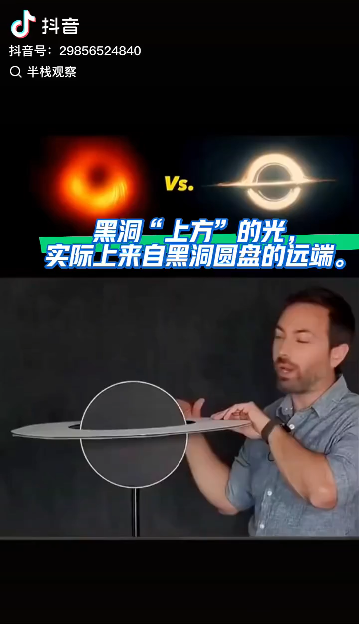
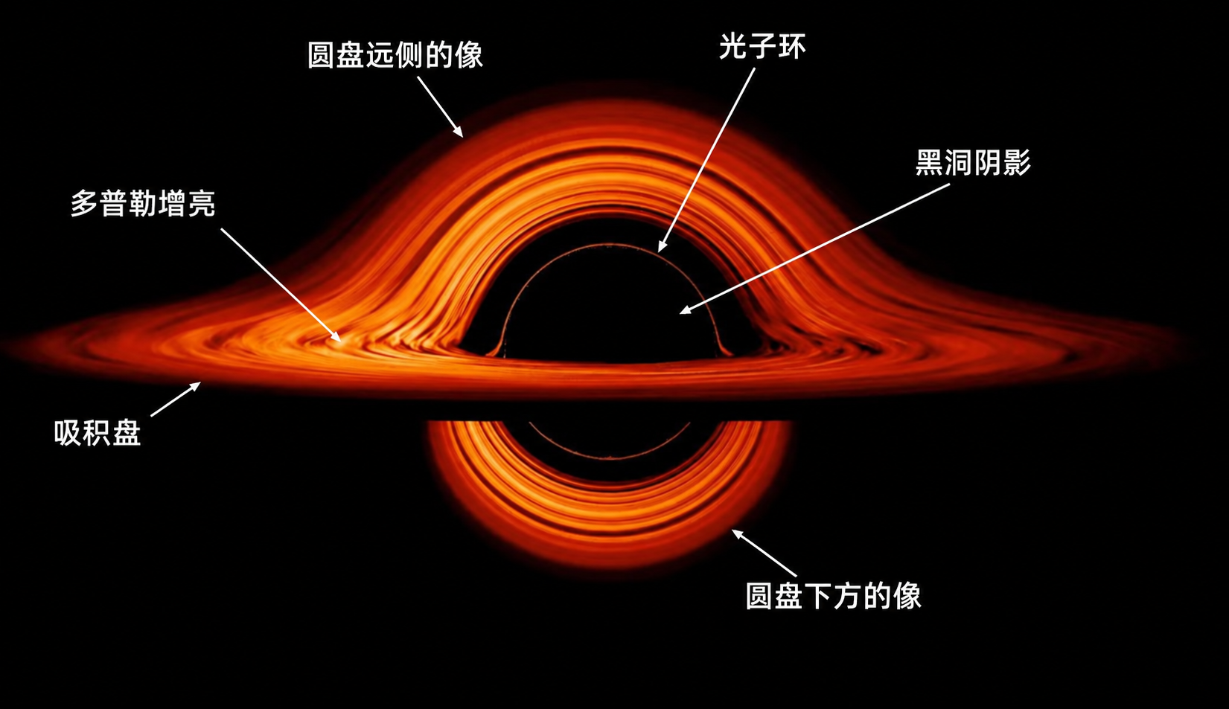
04 / 10
吸积盘为什么看起来像一圈光环？
实像：直接看到的吸积盘近侧
虚像：黑洞弯曲远侧圆盘的光线，让它像一圈光环一样出现在黑洞上方和下方。
点击播放中文配音视频
Notes:
参考视频：/Users/mnhkahn/Downloads/share_64971550236270bcb43d6c3296c01f001789813044862.mp4。
中文配音版本：/Users/mnhkahn/code/cPrint/output/吸积盘引力透镜演示-中文配音.mp4。
说明：示意图使用‘实像/虚像’帮助小学生理解直接可见的圆盘近侧，以及由引力透镜弯曲而来的远侧圆盘影像。

Slide 6
05 / 10
黑洞会把宇宙里的一切都吸走吗？
不会。
离得很远时，黑洞的引力和同样质量的其他天体一样。
远处的小行星
只有靠得非常近，黑洞的引力才会变得特别危险
它可以继续绕着黑洞运行
Notes:
有人会问：黑洞会不会把整个宇宙都吸进去？答案是不会。黑洞的引力不会伸出一只手把很远的东西抓来。离得远时，物体可以像绕着太阳那样，绕着黑洞运行。只有靠得非常近，才会被强大的引力影响。
科学参考：NASA Space Place, What Is a Black Hole?

Slide 7
06 / 10
引力演示：小行星靠近黑洞
第 1 步：离得远
小行星可以稳定地绕着黑洞运行
小行星
事件视界
演讲时连按三次翻页键，就能看到“靠近黑洞”的动态过程
Notes:
这一组连续三页是动态演示。请边点击边讲：第 1 步：离得远。小行星可以稳定地绕着黑洞运行。要提醒同学们，这只是帮助理解的示意图，真实的黑洞和轨道比图上复杂得多。
科学参考：NASA Space Place, What Is a Black Hole?

Slide 8
07 / 10
引力演示：小行星靠近黑洞
第 2 步：越来越近
引力变强，小行星的轨道开始改变
小行星
事件视界
演讲时连按三次翻页键，就能看到“靠近黑洞”的动态过程
Notes:
这一组连续三页是动态演示。请边点击边讲：第 2 步：越来越近。引力变强，小行星的轨道开始改变。要提醒同学们，这只是帮助理解的示意图，真实的黑洞和轨道比图上复杂得多。
科学参考：NASA Space Place, What Is a Black Hole?

Slide 9
08 / 10
引力演示：小行星靠近黑洞
第 3 步：太靠近了
越过事件视界后，小行星无法返回
小行星
事件视界
演讲时连按三次翻页键，就能看到“靠近黑洞”的动态过程
Notes:
这一组连续三页是动态演示。请边点击边讲：第 3 步：太靠近了。越过事件视界后，小行星无法返回。要提醒同学们，这只是帮助理解的示意图，真实的黑洞和轨道比图上复杂得多。
科学参考：NASA Space Place, What Is a Black Hole?

Slide 10
09 / 10
看不见黑洞，科学家怎样找到它？
1
2
3
看周围的星星
看高能光
听时空的震动
星星绕着一个看不见的东西转，说明那里可能有黑洞。
吸积盘特别热，会发出 X 射线等高能光。
两个黑洞合并时，会产生引力波。
科学家像侦探一样，通过黑洞留下的“线索”来发现它。
Notes:
黑洞本身看不见，科学家却能看见它对周围的影响。比如，一颗星星好像在绕着看不见的伙伴转。又比如，黑洞旁边的热气体会发出很强的 X 射线。最近，科学家还可以探测两个黑洞合并时产生的引力波。
科学参考：NASA Science, How do we detect black holes?；LIGO, What are gravitational waves?

Slide 11
今天我们知道了
黑洞是引力极强的天体
有些来自大恒星的末期
科学家能用线索发现它
宇宙还有很多问题，等我们去发现！
谢谢大家！
Notes:
今天我们认识了黑洞：它是引力特别强的天体，有些来自大恒星的末期。虽然我们看不见黑洞本身，但科学家可以从周围星星、明亮的热气体和时空震动中发现它。宇宙里还有很多秘密，希望有一天我们也能参与发现。谢谢大家！
综合参考：NASA Science, Black Holes；NASA Space Place, What Is a Black Hole? https://spaceplace.nasa.gov/black-holes/en/

